Slide 1
CẤU TRÚC DỮ LIỆU VÀ ĐIỀU KHIỂN THEO ASSEMBLY
Lập Trình Hệ Thống Nhúng
Chương 3 – Bài 3
Bộ môn: Kỹ thuật máy tính
Khoa CNTT - HVKTMM

Slide 2
Nội dung
Cấu trúc rẽ nhánh
Cấu trúc lặp
Điều kiện biên
Một số cấu trúc dữ liệu

Slide 3
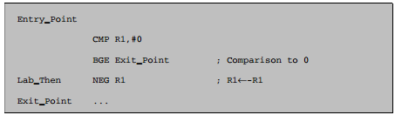
Cấu trúc rẽ nhánh
If đơn
So sánh kết hợp lệnh nhảy

Slide 4
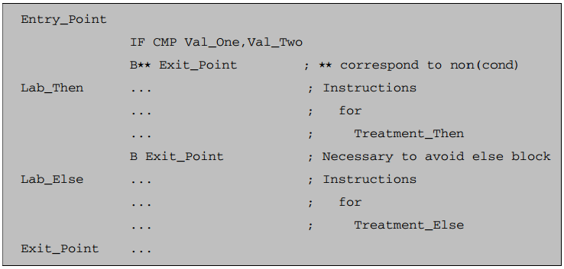
Cấu trúc rẽ nhánh
If-else

Slide 5
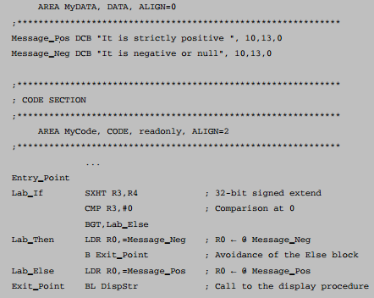
Cấu trúc rẽ nhánh

Slide 6
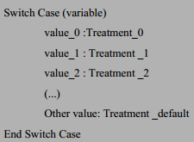
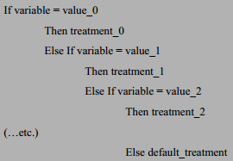
Cấu trúc rẽ nhánh
Đa lựa chọn
2 cấu trúc: switch-case và if-else bậc thang

Slide 7
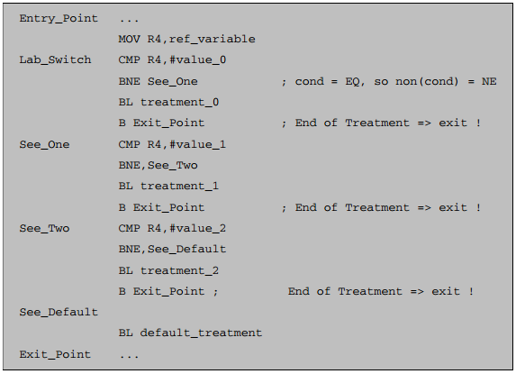
Cấu trúc rẽ nhánh
Ví dụ switch-case

Slide 8
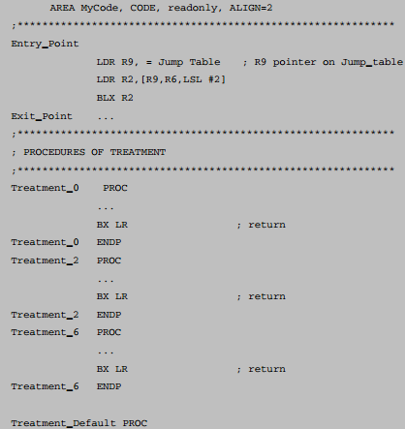
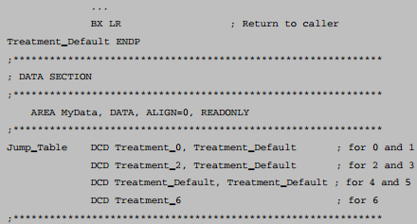
Cấu trúc rẽ nhánh

Slide 9
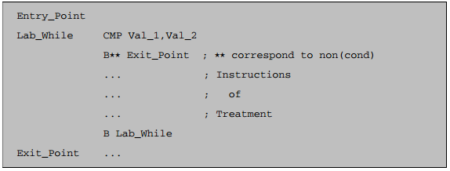
Cấu trúc lặp: While…Do
Cấu trúc chung

Slide 10
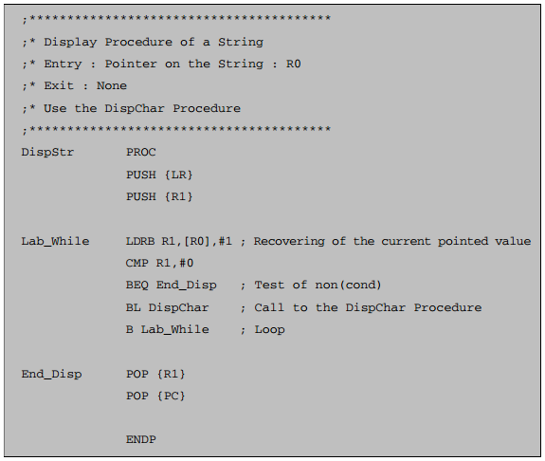
Cấu trúc lặp: While…Do
Ví dụ:

Slide 11
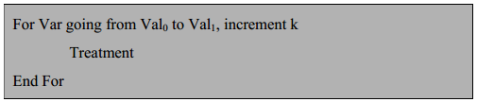
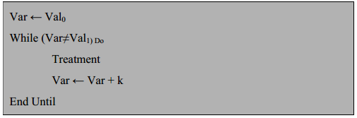
Cấu trúc lặp: For
Cấu trúc chung
Dễ chuyển đổi qua while-do

Slide 12
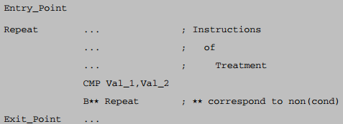
Cấu trúc lặp: Repeat-until (, Do-while)
Repeat-until
Tương tự như do-while nhưng lặp đến khi điều kiện đúng thì dừng
Do-while: lặp đến khi điều khiện sai thì dừng
Cấu trúc chung của Repeat-until

Slide 13
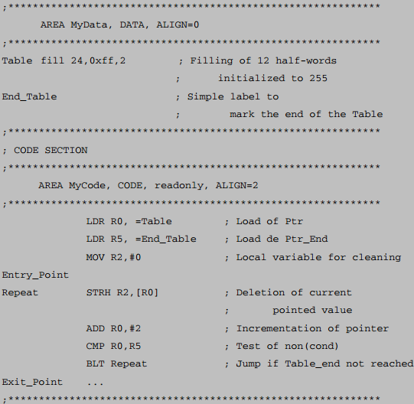
Cấu trúc lặp: Repeat-until (, Do-while)
Ví dụ:

Slide 14
Biểu thức điều kiện kết hợp
Ví dụ
If ( (Number > 0) AND (Cond_End = False) ) Then…
Sử dụng AND, OR để kết hợp các điều kiện đơn

Slide 15
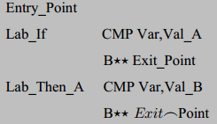
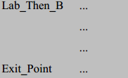
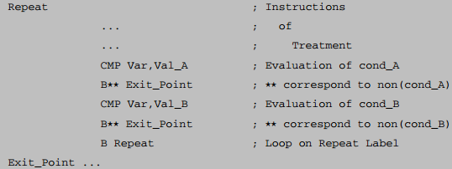
Biểu thức điều kiện kết hợp
Sử dụng AND trong cấu trúc rẽ nhánh
Sử dụng AND trong cấu trúc lặp

Slide 16
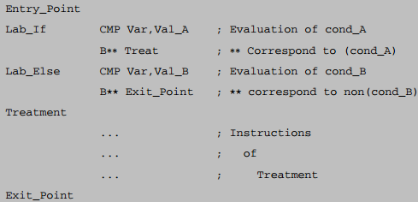
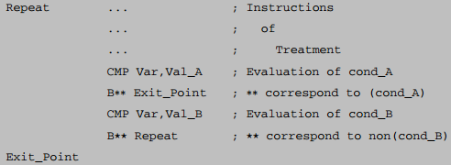
Biểu thức điều kiện kết hợp
Sử dụng OR trong cấu trúc rẽ nhánh
Sử dụng OR trong cấu trúc lặp

Slide 17
Một số cấu trúc dữ liệu
Mảng một chiều
Mảng nhiều chiều
Registration
Chuỗi
Hàng đợi
Ngăn xếp

Slide 18
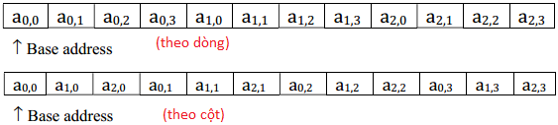
Mảng
Mảng 1 chiều
Cũng được gọi là vector
Là chuỗi các phần tử liên tiếp trong bộ nhớ
Sử dụng chế độ truy xuất bộ nhớ gián tiếp thông qua con trỏ
Mảng 2 chiều
Tổ chức dạng dòng
Địa chỉ 1 phần tử = chỉ số dòng * số cột mỗi dòng + chỉ số cột
Tổ chức dạng cột
Địa chỉ 1 phần tử = chỉ số cột * số dòng mỗi cột + chỉ số dòng

Slide 19
Chuỗi
Là mảng các ký tự
Mã ký tự (ví dụ ASCII) sẽ được lưu trữ trong bộ nhớ
Được đánh dấu bằng ký tự kết thúc chuỗi
Kiểu chuỗi thường không xác định trước độ dài

Slide 20
Hàng đợi
A queue is a FIFO (First In, First Out) data structure
To manage the queue, use the two registers, Rt and Rq
Rt points to the head – the first element in the queue –
Rq to the free position that follows the last element of the queue

Slide 21
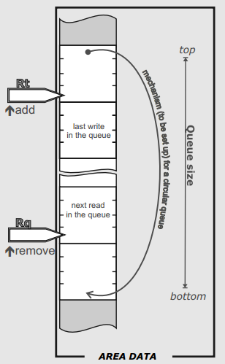
Hàng đợi
If the queue pointer reaches the head pointer, the queue is full and cannot accept any further additions
If during a removal the head pointer reaches the queue pointer, the queue is empty and no further removals are possible

Slide 22
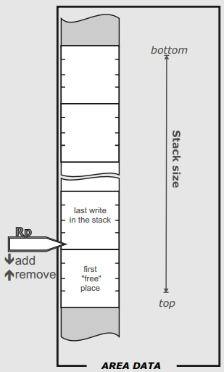
Ngăn xếp
A stack is a LIFO (Last In, First Out) structure
A single Rp pointer is sufficient for managing a stack

Slide 23
Tổng kết

